Slide 1

CHÀO MỪNG
QUÝ THẦY CÔ GIÁO
VỀ DỰ GiỜ, thăm lớp

Slide 2


Slide 3



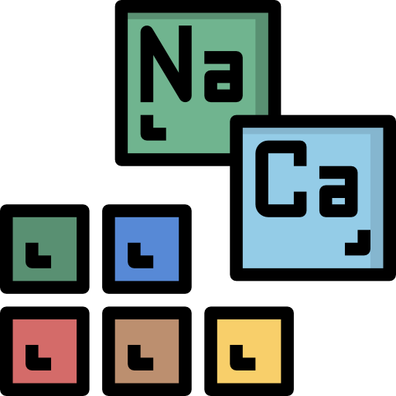


CHỦ ĐỀ 3:
LIÊN KẾT HÓA HỌC
Bài 9: QUY TẮC OCTET

Slide 4
Bài 9: QUY TẮC OCTET
01
02
Quy tắc Octet
Vận dụng quy tắc Octet

Slide 5


1. QUY TẮC OCTET
Hãy quan sát sơ đồ cấu nguyên tử của 3 khí hiếm sau và cho biết số electron lớp ngoài cùng của mỗi nguyên tử?
+1
+8
+18
He
Ne
Ar

Slide 6
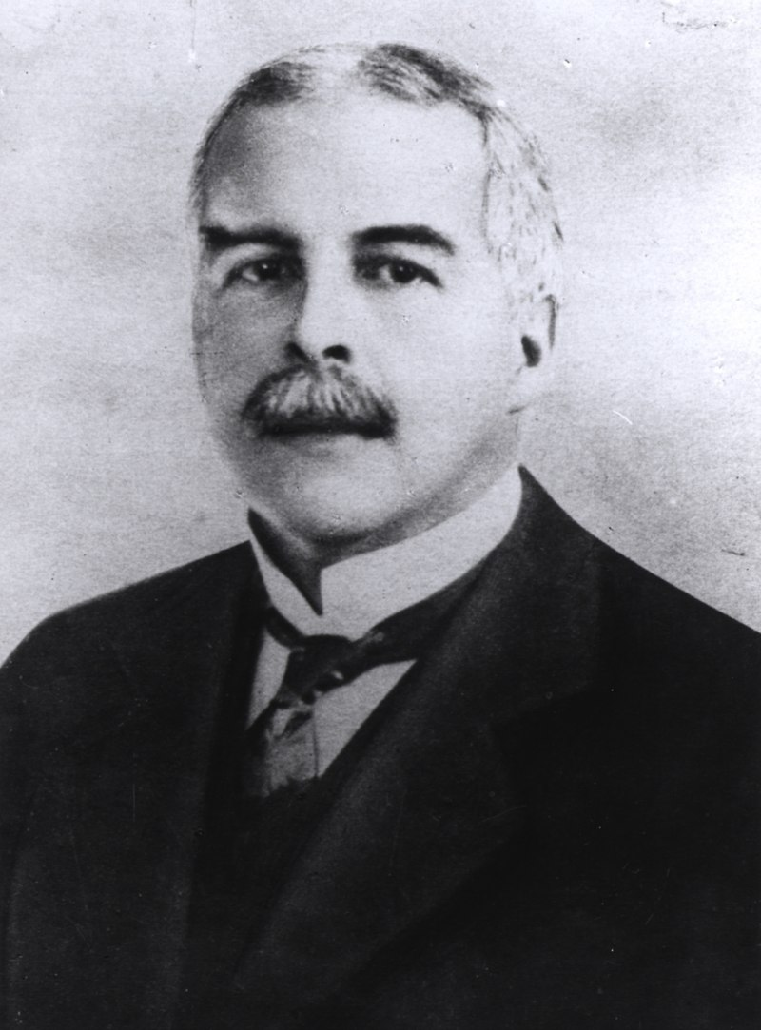
1. QUY TẮC OCTET
Trong quá trình phản ứng hóa học, các nguyên tử có xu hướng hình thành lớp vỏ bền vững như của khí hiếm (với 8 electron hoặc 2 electron đối với He ở lớp ngoài cùng)
Lewis (1875 -1946)

Slide 7
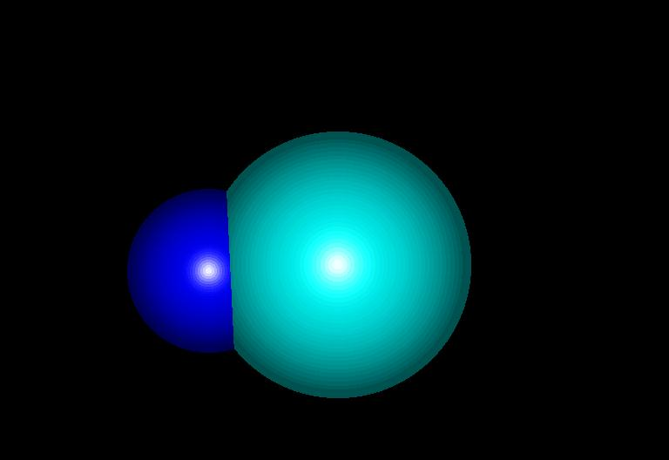
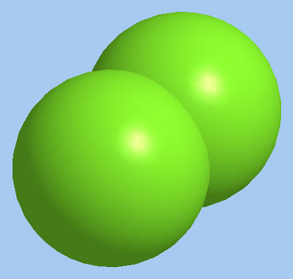
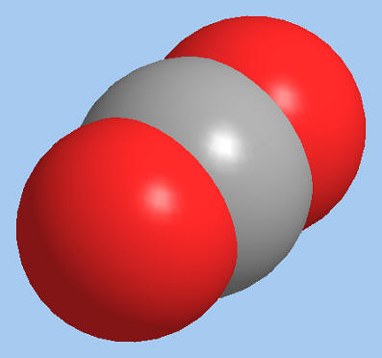
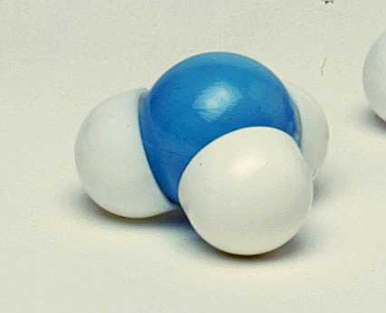
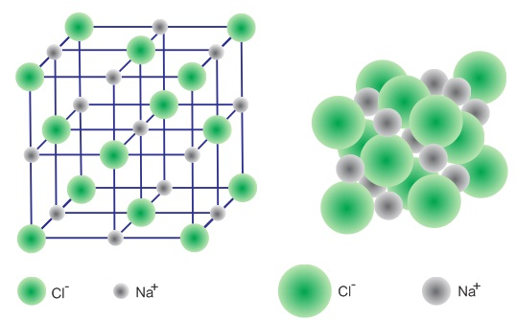
1. QUY TẮC OCTET
HCl
Cl₂
CO₂
NH₃
Liên kết hóa học là sự kết hợp giữa các nguyên tử tạo thành phân tử hay tinh thể bền vững

Slide 8
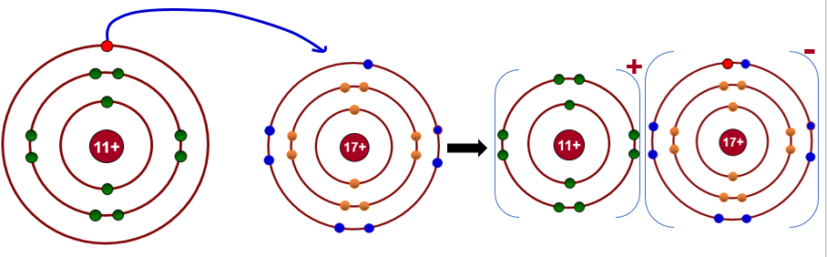


HOẠT ĐỘNG CẶP ĐÔI
Quan sát các mô hình sau, theo em có những cách nào để các nguyên tử liên kết với nhau tạo liên kết hóa học?
Cho – nhận
electron
Cl
NaCl
Na
Góp chung
electron
+
+9
+9
+9
+9
F
F
F₂

Slide 9
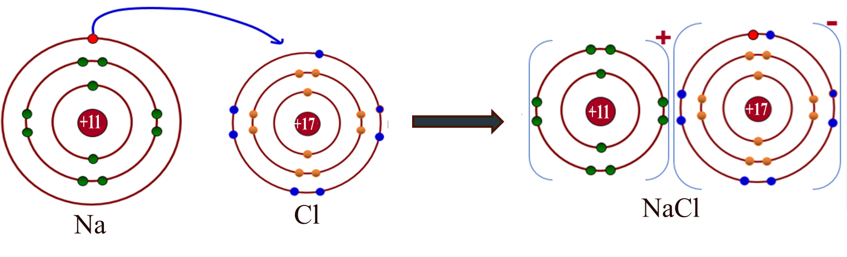
HOẠT ĐỘNG CẶP ĐÔI
Em có nhận xét vì về số electron ở lớp ngoài cùng của nguyên tử mỗi nguyên tố khi hình thành liên kết hóa học?
Cho – nhận
electron
Đều có 8 electron ở lớp ngoài cùng
+
+9
+9
+9
Góp chung
electron
+9
F
F
F₂

Slide 10

2. VẬN DỤNG QUY TẮC OCTET TRONG QUÁ TRÌNH HÌNH THÀNH LIÊN KẾT HÓA HỌC CỦA NGUYÊN TỐ NHÓM A
HOẠT ĐỘNG THEO TRẠM
Cách thức hoạt động
- Các trạm được bố trí như sơ đồ trong slide.
- Thời gian thảo luận tại mỗi trạm là 5 phút.
- Sau 5 phút, các nhóm ngồi yên còn phiếu trạm sẽ di chuyển theo chiều dấu mũi tên như trong sơ đồ.
- Sau 2 lượt, GV sẽ gọi ngẫu nhiên 1 cụm chia sẻ, cụm còn lại nhận xét, góp ý.

Slide 12

SƠ ĐỒ DI CHUYỂN HỌC LIỆU
LƯỢT 1
Cụm 1
Cụm 2
NHÓM 3
NHÓM 4
NHÓM 1
NHÓM 2
TRẠM 1
TRẠM 2
TRẠM 1
TRẠM 2

Slide 13
SƠ ĐỒ DI CHUYỂN HỌC LIỆU
LƯỢT 2
Cụm 1
Cụm 2
NHÓM 1
NHÓM 2
NHÓM 3
NHÓM 4
TRẠM 2
TRẠM 2
TRẠM 1
TRẠM 1
TRẠM 1
TRẠM 1
TRẠM 2
TRẠM 2

Slide 15
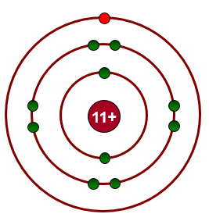
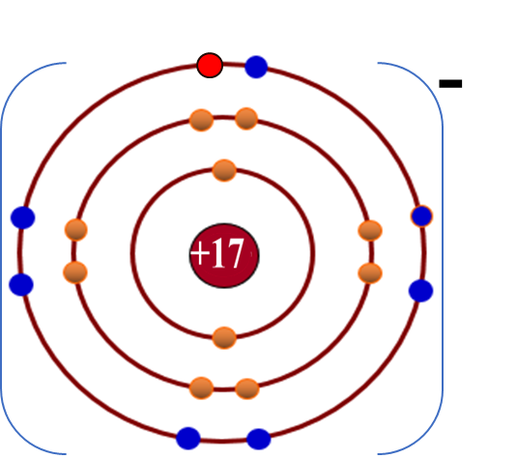
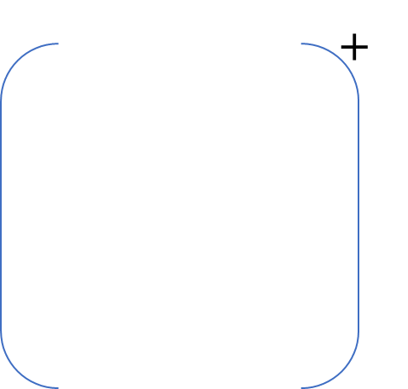
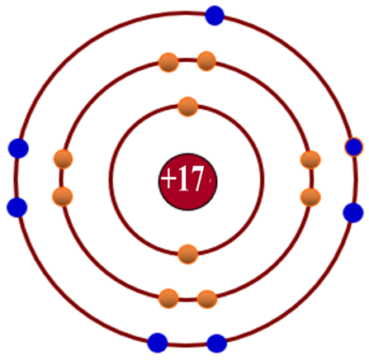
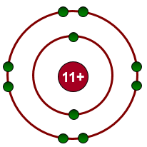
+ 1e
+1e
Na → Na⁺ + 1e
Cl + 1e → Cl⁻
Kim loại
(1,2,3 e lớp ngoài cùng)
Phi kim
(5,6,7e lớp ngoài cùng)
Nhận e
Ion âm (anion)
Nhường e
Ion dương (cation)

Slide 16
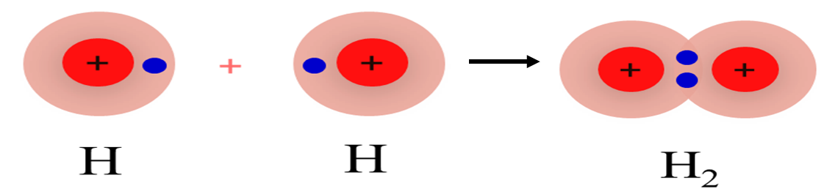
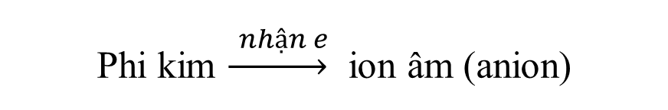
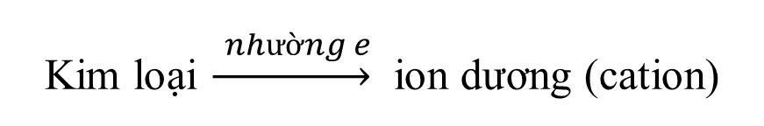
Trong quá trình hình thành liên kết hóa học, nguyên tử của các nguyên tố có xu hướng tạo thành lớp vỏ ngoài cùng có 8 electron tương ứng với khí hiếm gần nhất ( hoặc 2 electron với helium)
Quy tắc
QUY TẮC OCTET
Kim loại $\underset{→}{ nhường e}$ ion dương (cation)
Nhường – nhận electron
Các cách
Phi kim $\underset{→}{ nhận e}$ ion âm (anion)
Góp chung electron

Slide 17
Luyện tập
HÃY VẬN DỤNG QUY TẮC OCTET ĐỂ HOÀN THÀNH BÔNG HOA TRÍ TUỆ
Na (z=11)
Mg (Z=12)
Al (z=13)
OCTET
N (Z=7)
O (Z=8)
F (Z=9)
NHIỆM VỤ:
Mỗi thành viên trong nhóm hoàn thiện 1 cánh hoa (thể hiện được 2 nội dung)
+ Mỗi cánh hoa viết được cấu hình electron của nguyên tử
+ Dự đoán ion có thể tạo thành của mỗi nguyên tử theo quy tắc octet
Các thành viên ghép các cánh hoa thành bông hoa vào bảng phụ
Các nhóm tự chấm chéo bảng phụ (nhóm nào đúng nhiều cánh hoa nhất là nhóm chiến thắng)

Slide 18

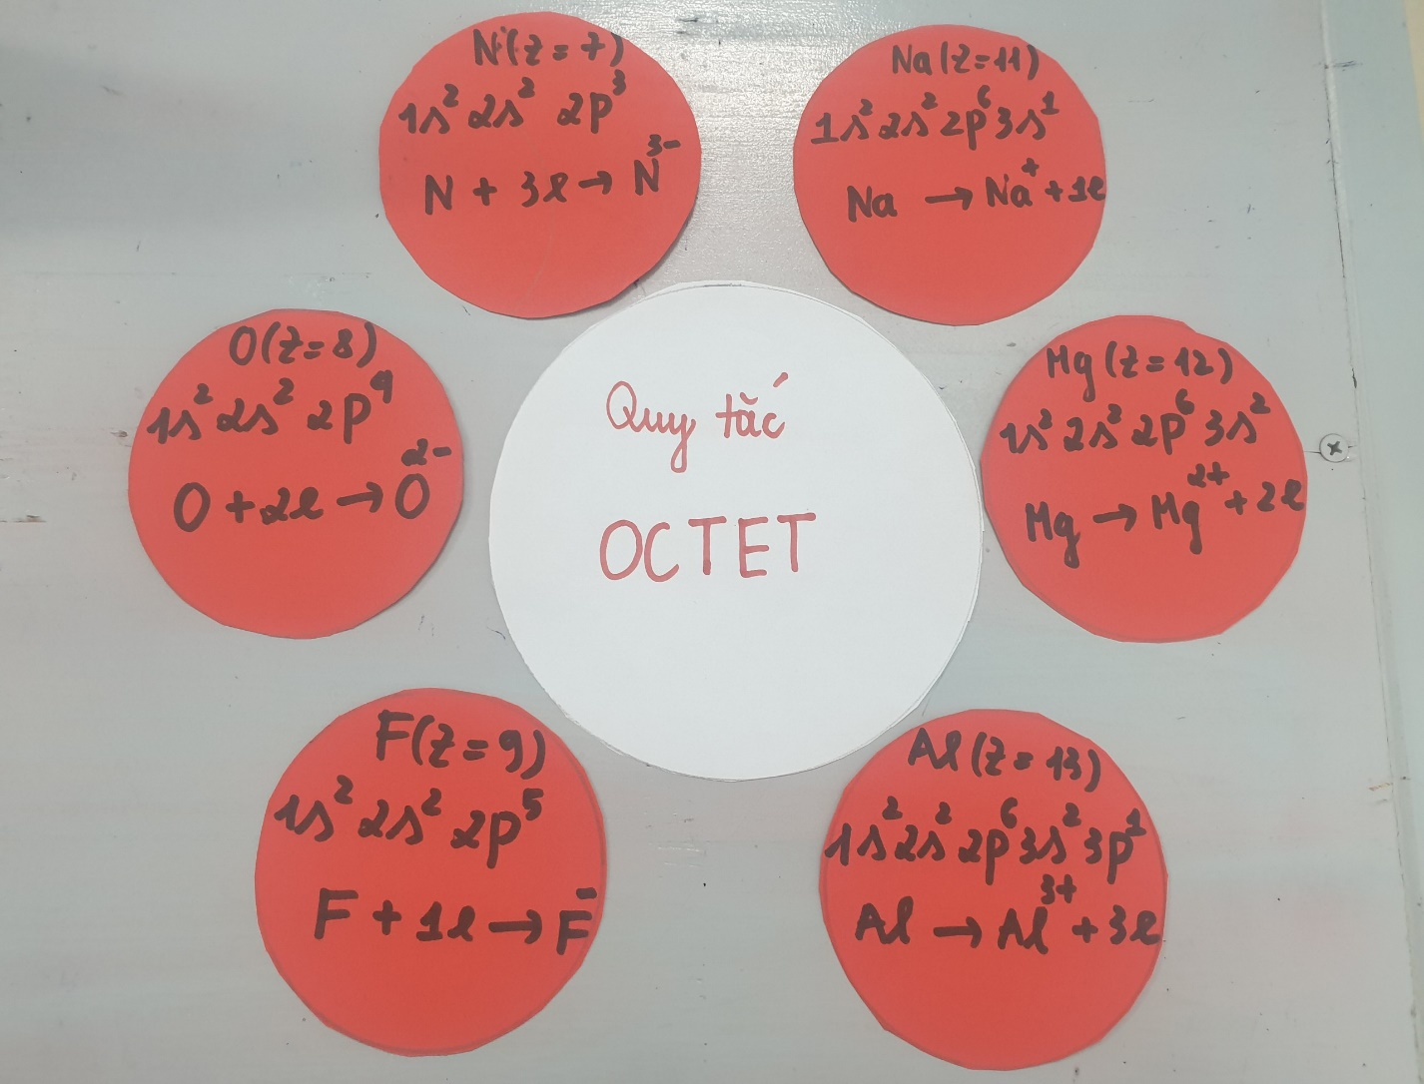
BÔNG HOA TRÍ TUỆ

Slide 19
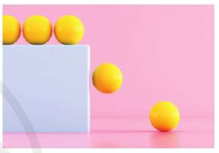

VẬN DỤNG
Hãy giải thích một số hiện tượng trong tự nhiên:
1. Viên bi có xu hướng rơi từ trên cao xuống đất?
2. Tại sao nước lại luôn chảy từ thượng nguồn xuống hạ lưu mà không chảy theo chiều ngược lại?

Slide 20

TRÂN TRỌNG CẢM ƠN
QUÍ THẦY CÔ GIÁO
VÀ CÁC EM HỌC SINH

